Slide 1
Угадай
профессию

Slide 2
КАЧЕСТВА
ПРОЦЕСС
КРЕАТИВНОСТЬ
ОБЩЕНИЕ
ОБРАЗНОЕ МЫШЛЕНИЕ
ЭЗКИЗ/ЧЕРЧЁЖ
ХУДОЖЕСТВЕННЫЙ ВКУС
ПРОЕКТИРОВАНИЕ
ВООБРАЖЕНИЕ
ОФОРМЛЕНИЕ
ОСНАЩЕНИЕ
РАБОТА
КАРАНДАШ
РЕКЛАМНЫЕ КОМПАНИИ
БУМАГА
ТИПОГРАФИИ
ФОТОАППАРАТ
АРХИТЕКТУРНЫЕ БЮРО
КОМПЬЮТЕР
РОЗНИЧНЫЕ СЕТИ

Slide 3
ДИЗАЙНЕР

Slide 4
КАЧЕСТВА
ПРОЦЕСС
ВНИМАТЕЛЬНОСТЬ
АНАЛИТИКА
ОТВЕТСТВЕННОСТЬ
МАРКЕТИНГ
СОБРАННОСТЬ
ОТЧЁТНОСТЬ
ЧЁТКОСТЬ
КРЕДИТОВАНИЕ
ОСНАЩЕНИЕ
РАБОТА
СЕЙФ
БАНК
КОМПЬЮТЕР
ФИНАНСОВЫЙ ОТДЕЛ
ДЕТЕКТОР ВАЛЮТ
СТРАХОВАЯ КОМПАНИЯ
POS ТЕРМИНАЛ
БИРЖА

Slide 5
БАНКОВСКИЙ РАБОТНИК

Slide 6
КАЧЕСТВА
ПРОЦЕСС
УРАВНОВЕШЕННОСТЬ
ДОКУМЕНТООБОРОТ
ВНИМАТЕЛЬНОСТЬ
НАЛОГОВАЯ ОТЧЁТНОСТЬ
УСИДЧИВОСТЬ
НАЧИСЛЕНИЕ ЗАРПЛАТЫ
ОТВЕТСТВЕННОСТЬ
ФИНАНСОВАЯ ОТЧЁТНОСТЬ
ОСНАЩЕНИЕ
РАБОТА
ПРИНТЕР
СФЕРА УСЛУГ
КОМПЬЮТЕР
ФИНАНСОВЫЕ ОРГАНИЗАЦИИ
БУМАГА
ГОС. ОРГАНИЗАЦИИ
СТЕЛЛАЖИ
БИЗНЕС

Slide 7
БУХГАЛТЕР

Slide 8
КАЧЕСТВА
ПРОЦЕСС
ПРЕКРАСНОЕ ОБОНЯНИЕ
ГОТОВКА
ЧИСТОПЛОТНОСТЬ
ИЗОБРЕТЕНИЕ РЕЦЕПТОВ
ХОРОШИЙИ ГЛАЗОМЕР
ОФОРМЛЕНИЕ БЛЮД
ВЫНОСЛИВОСТЬ
КОНТРОЛЬ СЫРЬЯ
ОСНАЩЕНИЕ
РАБОТА
КУХОННАЯ ТЕХНИКА
КАФЕ
ПОСУДА
ПЕКАРНИ
ИНВЕНТАРЬ
СТОЛОВЫЕ
СПЕЦ. ОДЕЖДА
РЕСТОРАНЫ

Slide 9
ПОВАР

Slide 10
КАЧЕСТВА
ПРОЦЕСС
АНАЛИТИЧЕСКИЙ СКЛАД УМА
ОБСЛУЖИВАНИЕ СЕРВЕРА
УСИДЧИВОСТЬ
ОБСЛУЖИВАНИЕ ОБОРУДОВАНИЯ
КОММУНИКАБЕЛЬНОСТЬ
ПРОГРАММНОЕ ОБЕСПЕЧЕНИЕ
АЛГОРИТМИЗИРОВАННЫЙ ПОДХОД
ИНФОРМАЦИОННАЯ БЕЗОПАСНОСТЬ
ОСНАЩЕНИЕ
РАБОТА
КОМПЬЮТЕР
ЧАСТНЫЕ ПРЕДПРИЯТИЯ
ИНТЕРНЕТ
ОРГАНИЗАЦИИ
ПРОГРАММЫ
INTERNET-УСЛУГИ
НАБОР ИНСТРУМЕНТОВ
ГОС. ОРГАНИЗАЦИИ

Slide 11
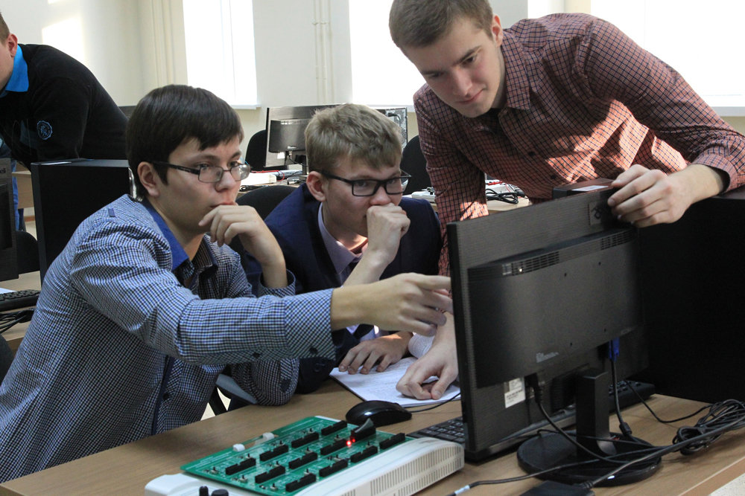
КОМПЬЮТЕРНЫЕ
СЕТИ

Slide 12
КАЧЕСТВА
ПРОЦЕСС
ВЫНОСЛИВОСТЬ
НАБЛЮДЕНИЕ
МЕТКОСТЬ
ВЫЯВЛЕНИЕ
ЛОВКОСТЬ
ПРЕДОТВРАЩЕНИЕ
ЧЕСТНОСТЬ
ПОМОЩЬ ГРАЖДАНАМ
ОСНАЩЕНИЕ
РАБОТА
НАРУЧНИКИ
МВД
ОРУЖИЕ
УНИФОРМА
ПОГОНЫ

Slide 13
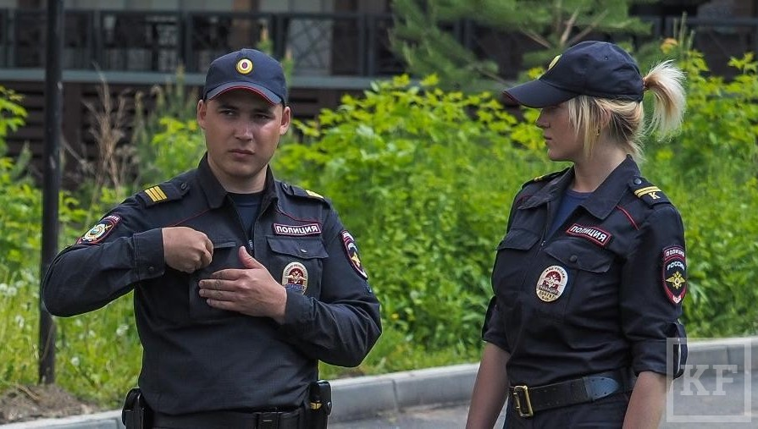
ПОЛИЦЕЙСКИЙ

Slide 14
КАЧЕСТВА
ПРОЦЕСС
ВЫДЕРЖКА
ВОСПИТАНИЕ
ОТВЕТСТВЕННОСТЬ
ОБУЧЕНИЕ
ЛЮБОВЬ К ДЕТЯМ
ОБЩЕНИЕ
ЛОЯЛЬНОСТЬ
ПЛАНЫ/ОТЧЕТЫ
ОСНАЩЕНИЕ
РАБОТА
УЧЕБНИКИ
ШКОЛА
КОМПЬЮТЕР
КОЛЛЕДЖ
КОНЦЕЛЯРИЯ
ИНСТИТУТ
ТЕТРАДИ
САМОЗАНЯТОСТЬ

Slide 15
ПЕДАГОГ

Slide 16
КАЧЕСТВА
ПРОЦЕСС
ОСТОРОЖНОСТЬ
РЕГУЛИРОВКА
КООРДИНАЦИЯ
МОНТАЖ
ХОРОШЕЕ ЗРЕНИЕ
РЕМОНТ
УСТОЙЧИВОСТЬ
ПАЙКА, СВАРКА
ОСНАЩЕНИЕ
РАБОТА
ЛАЗЕРНАЯ РАЗМЕТКА
ВОСТРЕБОВАНА ВО ВСЕХ ОРГАНИЗАЦИЯХ
ПАЯЛЬНИК
ИЗМЕРИТЕЛЬНЫЕ ПРИБОРЫ
ОТВЕРТКА

Slide 17
ЭЛЕКТРОМОНТЁР

Slide 18
КАЧЕСТВА
ПРОЦЕСС
ТЕРПЕНИЕ
СБОРКА
ВНИМАНИЕ
ТЮНИНГ
МЫШЛЕНИЕ
ДИАГНОСТИКА
ВЫНОСЛИВОСТЬ
РЕМОНТ
ОСНАЩЕНИЕ
РАБОТА
ИНСТРУМЕНТЫ
ПРЕДПРИЯТИЯ
ЗАПЧАСТИ
ДИЛЕРСКИЙ ЦЕНТР
КОМПЬЮТЕР
АВТОСЕРВИС
ПОДЪЕМНИК
АВТОПАРК

Slide 19
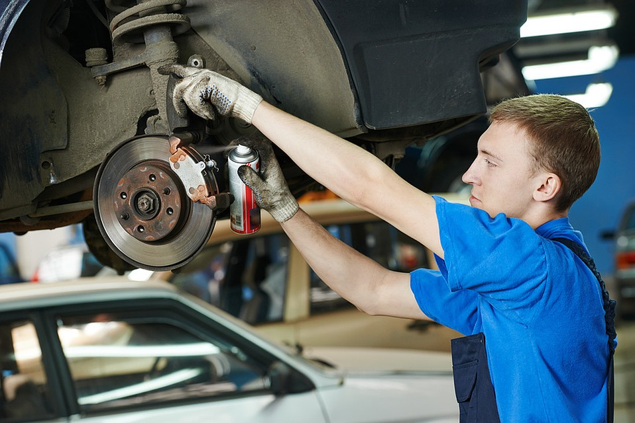
АВТОМЕХАНИК

Slide 20
КАЧЕСТВА
ПРОЦЕСС
РАСКРЕПОЩЕННОСТЬ
РАСПЕВАНИЯ
МУЗЫКАЛЬНЫЙ СЛУХ
ЗВУКОЗАПИСЬ
УНИКАЛЬНЫЙ ГОЛОС
ПОСТАНОВКА НОМЕРА
ЯРКАЯ ИНДИВИДУАЛЬНОСТЬ
ВЫСТУПЛЕНИЯ
ОСНАЩЕНИЕ
РАБОТА
МИКРОФОН
ХОР
МУЗЫКАЛЬНЫЕ ИНСТРУМЕНТЫ
СОЛЬНАЯ КАРЬЕРА
КОСТЮМЕРНАЯ
РОК_ГРУППА
СЦЕНА
МУЗЫКАЛЬНАЯ ШКОЛА

Slide 21
ПЕВЕЦ

Slide 22
КАЧЕСТВА
ПРОЦЕСС
ХАРИЗМА
ЗАУЧИВАНИЕ ТЕКСТА
АРТИСТИЗМ
РЕПЕТИЦИИ
ПЛАСТИКА
СЪЕМКИ
ПАМЯТЬ
ВЫСТУПЛЕНИЯ
ОСНАЩЕНИЕ
РАБОТА
КОСТЮМЫ
ТЕАТР
СЦЕНАРИЙ
ТЕЛЕВИДЕНИЕ
ГРИММ
РАДИО
ДЕКОРАЦИИ
АГЕНСТВО

Slide 23
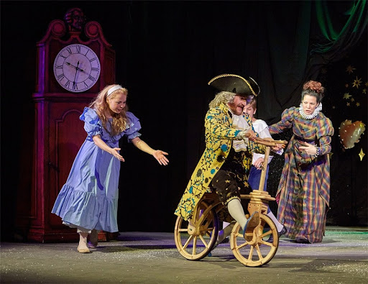
АКТЁР

Slide 24
КАЧЕСТВА
ПРОЦЕСС
ОТВЕТСТВЕННОСТЬ
УЧЁТ
ИНТЕЛЛИГЕНТНОСТЬ
ОБЩЕНИЕ
ЧЕСТНОСТЬ
ПРОДАЖИ
ДОБРОЖЕЛАТЕЛЬНОСТЬ
ОТЧЁТ
ОСНАЩЕНИЕ
РАБОТА
КАССА
МАГАЗИНЫ
ВИТРИНА
ВЫСТАВКИ
СКЛАД
ИНТЕРНЕТ ПЛОЩАДКИ
ТОВАР
САМОЗАНЯТОСТЬ

Slide 25
ПРОДАВЕЦ

Slide 26
КАЧЕСТВА
ПРОЦЕСС
ВЫДЕРЖКА
ОБСЛУЖИВАНИЕ
СОБРАННОСТЬ
УПРАВЛЕНИЕ
УСТОЙЧИВОСТЬ К МОНОТОНИИ
РЕАГИРОВАНИЕ
ХОРОШЕЕ ЗРЕНИЕ/СЛУХ
СТОЯНКИ
ОСНАЩЕНИЕ
РАБОТА
СПЕЦ.ФОРМА
РЖД
СПЕЦ. КАБИНА
МЕТРО
АППАРАТУРА
СПЕЦ. ПРИБОРЫ

Slide 27
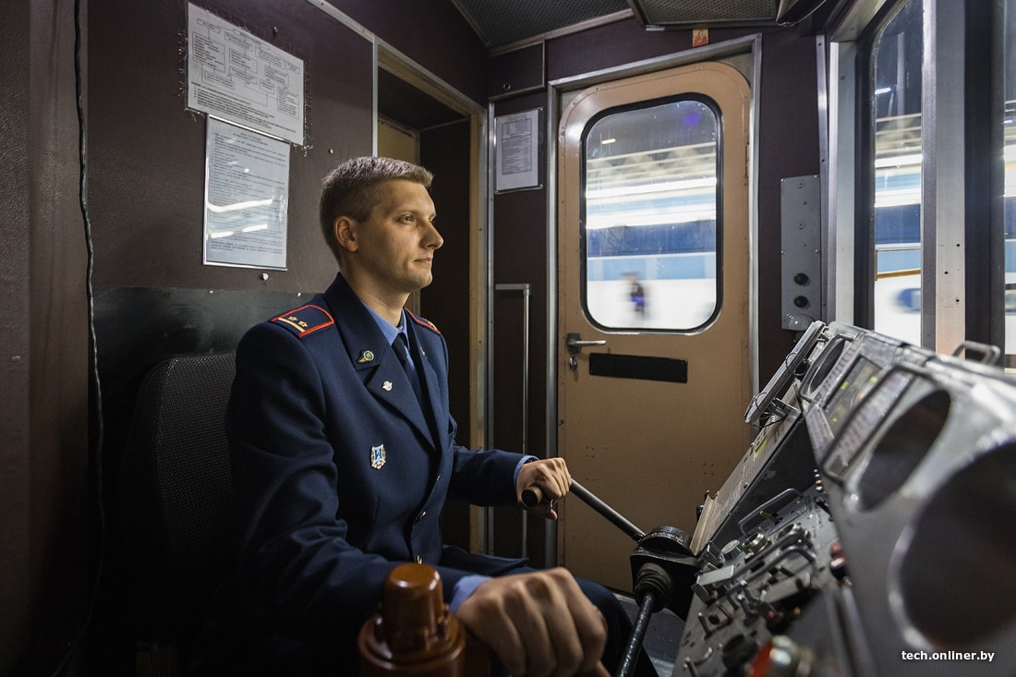
МАШИНИСТ

Slide 28
КАЧЕСТВА
ПРОЦЕСС
ЭСТЕТИЧЕСКИЙ ВКУС
СТРИЖКА
АККУРАТНОСТЬ
ПОКРАСКА
ДОБРОЖЕЛАТЕЛЬНОСТЬ
МОДЕЛИРОВАНИЕ
КРЕАТИВНОСТЬ
УКЛАДКА
ОСНАЩЕНИЕ
РАБОТА
НОЖНИЦЫ
САЛОНЫ КРАСОТЫ
ФЕН
ШКОЛЫ СТИЛИСТОВ
КРЕСЛО
ЧАСТНАЯ ПРАКТИКА
ЗЕРКАЛО
ПАРИКМАХЕРСКАЯ

Slide 29
ПАРИКМАХЕР

Slide 30
КАЧЕСТВА
ПРОЦЕСС
ВНИМАТЕЛЬНОСТЬ
ОСМОТР
ОТВЕТСТВЕННОСТЬ
АНАЛИЗ
РЕШИТЕЛЬНОСТЬ
НАПРАВЛЕНИЯ
СОЧУВСТВИЕ
НАЗНАЧЕНИЯ
ОСНАЩЕНИЕ
РАБОТА
СТАТОСКОП
МЕДИЦИНСКИЙ ЦЕНТР
ШПАТЕЛЬ
ПОЛИКЛИНИКА
КУШЕТКА
БОЛЬНИЦА
ТЕРМОМЕТР
ЛАБОРАТОРИЯ

Slide 31
ВРАЧ

Slide 32
КАЧЕСТВА
ПРОЦЕСС
ЧЕРТЁЖ\ПРОЕКТ\ ПЛАН
ВЫНОСЛИВОСТЬ
КЛАДКА\ КРОВЛЯ
ТОЧНОСТЬ
ИСПОЛНИТЕЛЬНОСТЬ
ОТДЕЛКА
ТЕРПЕНИЕ
РЕСТАВРАЦИЯ
ОСНАЩЕНИЕ
РАБОТА
СПЕЦФОРМА
СТРОИТЕЛЬНЫЕ ОРГАНИЗАЦИИ
СПЕЦ ТЕХНИКА
РЕМОНТНЫЕ ОРГАНИЗАЦИИ
СТРОЙМАТЕРИАЛЫ
РЕСТОВРАЦИОННЫЕ ОРГАНИЗАЦИИ
СНАРЯЖЕНИЕ
ЧАСТНАЯ ПРАКТИКА

Slide 33
СТРОИТЕЛЬ

Slide 34
КАЧЕСТВА
ПРОЦЕСС
РЕАКЦИЯ
ОЖИДАНИЕ
ТОЧНОСТЬ
ГОТОВНОСТЬ
ХРАБРОСТЬ
РЕАГИРОВАНИЕ
СКОРОСТЬ
ОКАЗАНИЕ ПОМОЩИ
ОСНАЩЕНИЕ
РАБОТА
ФОРМА
ГОС.ПОЖ.НАДЗОР
ШЛАНГ
МЧС
МАШИНА
МУНИЦИПАЛЬНАЯ ПОЖАРНАЯ ОХРАНА
(ВЕДОМСТВЕННАЯ\ЧАСТНАЯ)
ЛЕСТНИЦА

Slide 35
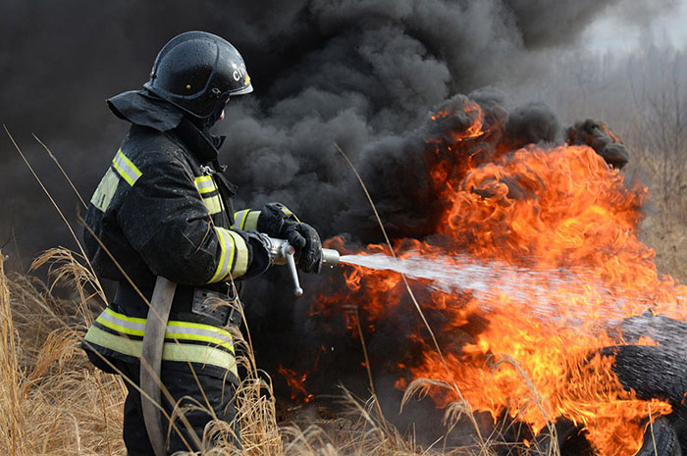
ПОЖАРНЫЙ

Slide 36
КАЧЕСТВА
ПРОЦЕСС
УСИДЧИВОСТЬ
ПОДГОТОВКА
ОТВЕТСТВЕННОСТЬ
ПРОВЕРКА
СОСРЕДОТОЧЕННОСТЬ
ПОГРУЗКА
РЕАКЦИЯ
ПЕРЕВОЗ
ОСНАЩЕНИЕ
РАБОТА
АВТОПАРК
ТРАНСПОРТНАЯ КОМПАНИЯ
ТРАНСПОРТНОЕ СРЕДСТВО
АВТОБУСНЫЙ ПАРК
ПРАВА\КАТЕГОРИЯ
АВТОШКОЛА
ИНСТРУМЕНТЫ
ГОС. ОРГАНИЗАЦИИ

Slide 37
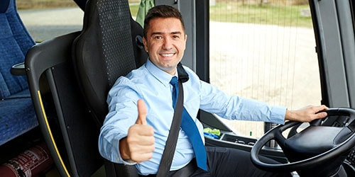
ВОДИТЕЛЬ

Slide 38
КАЧЕСТВА
ПРОЦЕСС
КРЕАТИВНОСТЬ
УСТАНОВКА
ОБРАЗНОЕ МЫШЛЕНИЕ
ОСВЕЩЕНИЕ
ПЕРФЕКЦИОНИЗМ
ШТАТИВ
ГЛАЗОМЕР
РЕДАКТИРОВАНИЕ
ОСНАЩЕНИЕ
РАБОТА
ФОТОАППАРАТ
РЕКЛАМНЫЕ КОМПАНИИ
ОБЬЕКТИВЫ
САМОЗАНЯТОСТЬ
ОСВЕЩЕНИЕ
ЖЮРНАЛЫ
СТУДИЯ
ФОТОСТУДИИ

Slide 39
ФОТОГРАФ

Slide 40
КАЧЕСТВА
ПРОЦЕСС
АККУРАТНОСТЬ
ЭСКИЗ
ХУДОЖЕСТВЕННЫЙ ВКУС
МЕРКИ
ТЕРПЕНИЕ
ВЫКРОЙКА
ПОСЛЕДОВАТЕЛЬНОСТЬ
ПОШИВ
ОСНАЩЕНИЕ
РАБОТА
МИЛЛИМЕТРОВКА
ПРОИЗВОДСТВО
ОВЕРЛОК
САМОЗАНЯТОСТЬ
ШВЕЙНАЯ МАШИНА
АТЕЛЬЕ
МАНЕКЕН
ДОМ МОДЫ

Slide 41
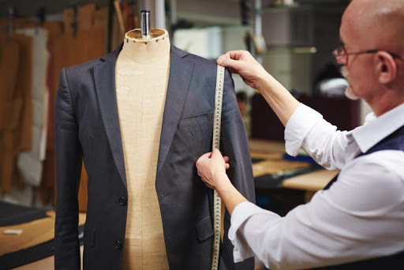
ПОРТНОЙ

Slide 42
СПАСИБО ЗА ИГРУ!!!!

